Slide 1
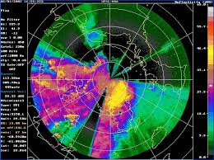
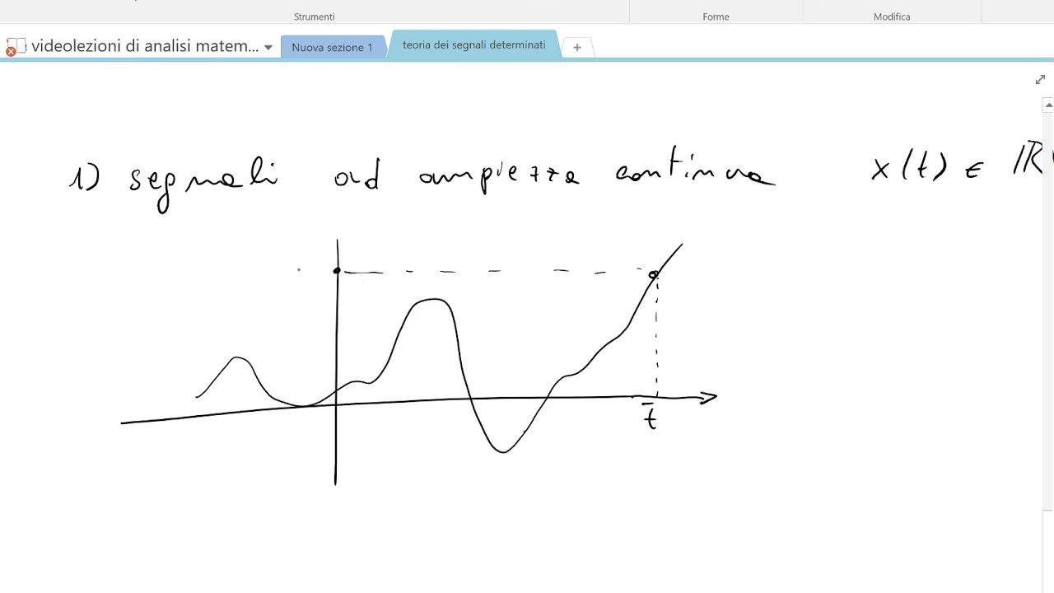
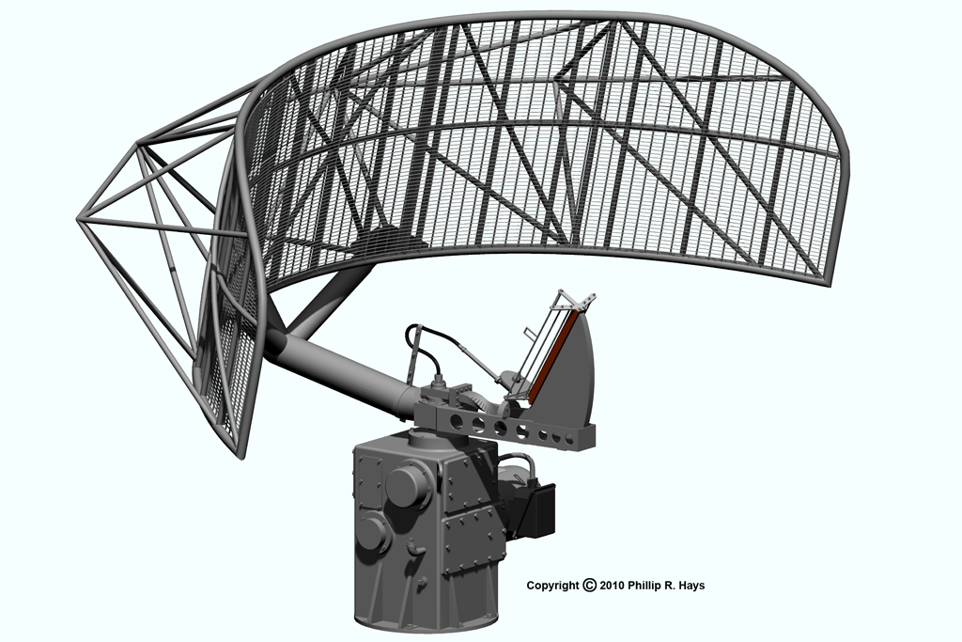
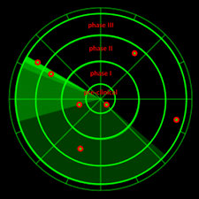
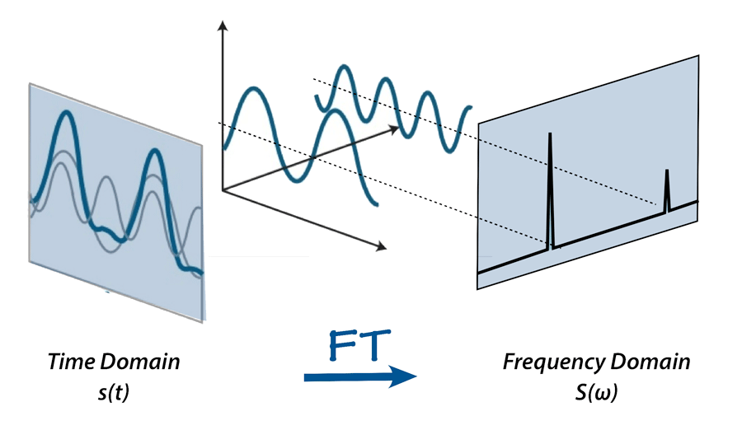
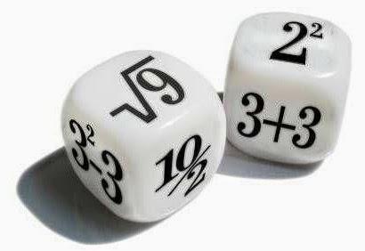


Radar
Corso di Laurea Magistrale:
Scienze e Tecnologie della Navigazione
Anno Accademico: 2022/2023
Crediti: 6 CFU
Docente: Giampaolo Ferraioli
Materiale Didattico Online – DM 752-2021

Slide 2
Cenni di Teoria dei Segnali e di Teoria dei Fenomeni Aleatori

Slide 3
Sommario
Definizione di Segnale
Classificazione di Segnali
Caratterizzazione sintetica dei Segnali
Durata Temporale
Esempi di Segnali
Potenza di un Segnale
Trasformata di Fourier
Filtri
Modulazione Analogica
Demodulazione
Variabile Aleatoria
PMF, CDF, PDF
Segnali Aleatori

Slide 4
Definizione di Segnale
Un segnale è un modello matematico che descrive la variazione di una o più grandezze in funzione di altre grandezze.
Un segnale può essere descritto da una funzione di una o più variabili [x(t), x(j,k)].
Esempi di segnali: segnale acustico, segnale di un elettrocardiografo, il segnale radio, il segnale luminoso emesso da una televisione,…
L’elettrocardiogramma può essere schematizzato come un segnale x(t), dove la variabile indipendente t rappresenta il tempo e la variabile dipendente x rappresenta la tensione.

Slide 5
Classificazione dei Segnali
I segnali possono essere classificati in segnali deterministici e in segnali aleatori.
Un segnale si dice deterministico se è perfettamente descritto da una funzione (es: generatore di forme d’onda)
Un segnale si dice aleatorio se non è possibile conoscere a priori il valore assunto dal segnale in un certo istante. Non può essere descritto da una funzione precisa (es: segnale raccolto da sensori geofisici). Sono affetti da un certo grado di incertezza

Slide 6
Classificazione dei Segnali
Una Classificazione dei Segnali può essere fatta in base ai valori assunti dalla variabile indipendente.
Segnali a tempo continuo x(t): il dominio della funzione ha la cardinalità dell’insieme dei numeri Reali. La variabile indipendente può assumere con continuità tutti i valori appartenenti ad un certo intervallo (es: elettrocardiogramma)
Segnali a tempo discreto x(n): il dominio della funzione ha la cardinalità dell’insieme dei numeri interi. La variabile indipendente può assumere valori all’interno di un insieme discreto (es: serie storica)

Slide 7
Classificazione dei Segnali
Una Classificazione dei Segnali può essere fatta anche in base ai valori assunti dalla variabile dipendente.
Segnali ad ampiezza continua: la variabile dipendente varia in un insieme continuo. Possono assumere con continuità tutti i valori reali all’interno di un intervallo (es: segnale acustico)
Segnali ad ampiezza discreta: la variabile dipendente varia in un insieme discreto. Possono assumere i valori all’interno di un insieme discreto (es: semaforo, segnali logici)
Un Segnale a tempo continuo e ampiezza continua si dice Analogico. Un Segnale a tempo discreto e ampiezza discreta si dice Numerico (o Digitale).
Per passare da un Segnale Analogico ad uno Digitale occorre la Conversione A/D

Slide 8
Caratterizzazione Sintetica dei Segnali
Un segnale può essere descritto completamente mediante una funzione.
In alcuni casi è sufficiente una descrizione sintetica del segnale.
I principali parametri che vengono utilizzati per descrivere sinteticamente un segnale sono:
Durata Temporale
Energia e Potenza
Tali parametri permettono una ulteriore classificazione dei segnali

Slide 9
Durata Temporale
La durata temporale DT di un segnale x(t) (o x(n)) è l’intervallo di tempo in cui il segnale x(t) (o x(n)) assume valori non trascurabili
La durata temporale di un segnale permette di classificare i segnali in tre famiglie:
Segnali di durata rigorosamente limitata
Segnali di durata praticamente limitata
Segnali di durata non limitata

Slide 10
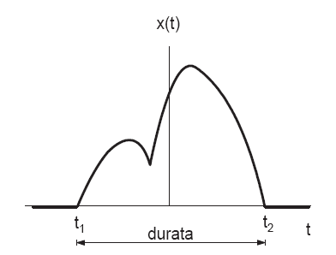
Durata Temporale
Un segnale x(t) si dice di durata rigorosamente limitata se esistono due numeri t₁ e t₂ con t₂>t₁, tali che il segnale è identicamente nullo al di fuori dell’intervallo di tempo (t₁,t₂ )
Si considerano trascurabili solo i valori nulli del segnale

Slide 11
Durata Temporale
Alcuni segnali non si annulla identicamente al di fuori di un intervallo, ma decadono asintoticamente a zero.
Tali segnali prendono il nome di segnali di durata praticamente limitata.
Si considerano trascurabili solo i valori al di sotto di una certa soglia

Slide 12
Durata Temporale
Alcuni segnali non si annulla identicamente al di fuori di un intervallo e non decadono asintoticamente a zero.
Risulta, quindi, impossibile stabilire una soglia per considerare trascurabili alcuni valori rispetto ad altri. Tali segnali prendono il nome di segnali di durata non limitata.
Tutti i valori assunti dal segnale sono considerati non trascurabili
ΔT=+∞
12

Slide 13
Durata Temporale
Una famiglia particolarmente importante tra i segnali di durata non limitata è quella dei segnali periodici
Un segnale x(t) si dice periodico se esiste un valore T₀ tale che:
T₀ prende il nome di periodo fondamentale del segnale
Se tale valore non esiste, i segnali si dicono aperiodici

Slide 14
Esempi di Segnale
Finestra Rettangolare
Segnale cosinusoidale

Slide 15
Potenza di un Segnale
Spesso nella pratica viene utilizzata una misura logaritmica adimensionale della Potenza.
Tale misura prende il nome di Potenza in Decibel ed è definita come:
è una potenza di riferimento
Un rapporto Potenza/Potenza di riferimento pari ad 1 corrisponde a 0dB, pari a 2 corrisponde a 3dB, pari a 10 corrisponde a 10dB, pari a 100 corrisponde a 20dB,…

Slide 16
Trasformata di Fourier
La Trasformata di Fourier permette di stabilire un legame biunivoco tra il segnale e la sua Trasformata di Fourier (FT)
La conoscenza del segnale in ambito temporale è equivalente alla conoscenza del segnale in ambito frequenziale
La FT è generalmente complessa e si esprime in termini di modulo e fase. La rappresentazione del modulo della FT prende il nome di Spettro di Ampiezza. La rappresentazione della fase della FT prende il nome di Spettro di Fase
Le componenti frequenziali per le quali il modulo assume valori significativi contribuiscono maggiormente alla sintesi del segnale
16

Slide 17
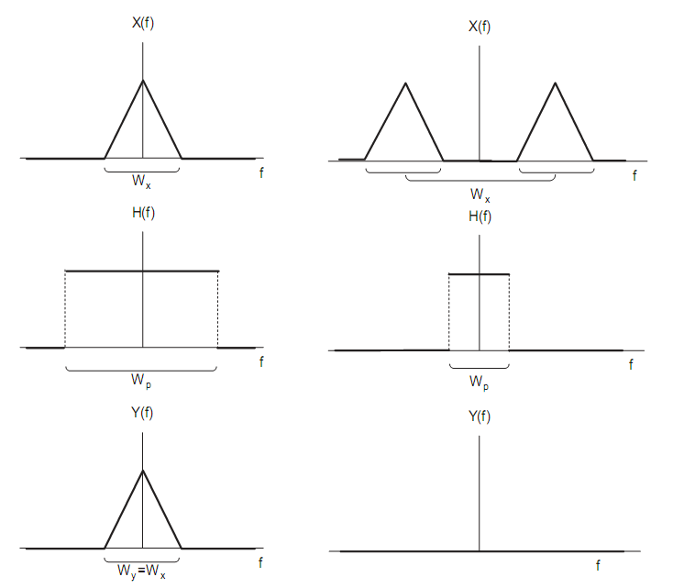
Filtri in Frequenza
I filtri permettono di trattenere alcune componenti frequenziali e “lasciare passare” altre.
A seconda delle componenti che vengono fatte passare, i filtri si distinguono in: Filtri Passa-Basso, Passa-Alto e Passa-Banda

Slide 18
Modulazione Analogica
Sia x(t) il segnale analogico da trasmettere.
Il messaggio viene trasmesso andando ad alterare le caratteristiche di un segnale portante (carrier) della forma
$$c\left(t\right)=cos⁡(2πf_{c}t)$$
La modulazione della portante c(t) viene effettuata per raggiungere i seguenti obiettivi:
Traslazione in frequenza: il segnale passa-basso è traslato nella banda passante del canale
Trasmissione multipla di più segnali sullo stesso canale mediante FDM (Frequency Division Multiplexing)
Espansione della banda del segnale in modo da accrescere l’immunità al rumore

Slide 19
Modulazione Analogica
Nella modulazione d’ampiezza il messaggio m(t) è impresso sull’ampiezza della portante c(t). Esistono diversi tipi di modulazione di ampiezza, con diverse caratteristiche spettrali.
La modulazione DSB-SC (Double Side Band – Suppressed Carrier) consiste nel prendere:
$$u\left(t\right)=x\left(t\right)∙c\left(t\right)=x\left(t\right)cos⁡(2πf_{c}t)$$
in cui è evidente il ruolo di m(t) che va a cambiare l’ampiezza della portante c(t).
x(t) prende il nome di segnale modulante
u(t) di segnale modulato.
f_{c} è la frequenza della portante

Slide 20
Modulazione Analogica
$$u\left(t\right)=x\left(t\right)∙c\left(t\right)=x\left(t\right)cos⁡(2πf_{c}t)$$
La sua trasformata di Fourier del segnale modulato sarà data da:
$$U\left(f\right)=\frac{1}{2}\left[X\left(f−f_{c}\right)+X\left(f+f_{c}\right)\right]$$
|X (f)|
-W
W
f
|U (f)|
-f_{c}
f_{c}
f
-f_{c}-W
-f_{c}+W
f_{c}-W
f_{c}+W

Slide 21
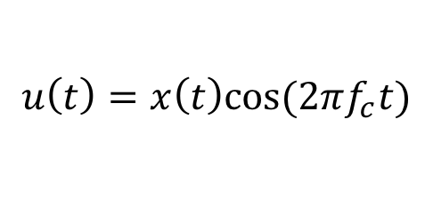
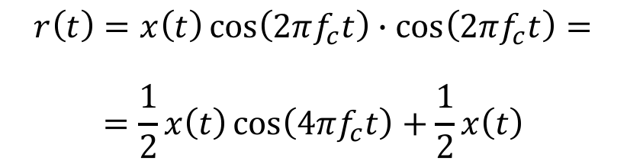


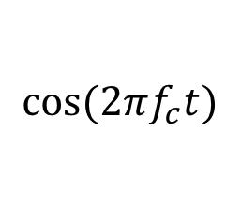
Demodulazione Analogica
Il segnale DSB viene demodulato prima moltiplicandolo per un segnale sinusoidale generato localmente
$$u\left(t\right)=x\left(t\right)cos⁡(2πf_{c}t)$$
$$r\left(t\right)$$
$$r_{LP}\left(t\right)$$
LPF
$$cos⁡(2πf_{c}t)$$
~
Ricevitore DSB
$$r\left(t\right)=x\left(t\right)\cos\left(2πf_{c}t\right)∙\cos\left(2πf_{c}t\right)=$$
$$=\frac{1}{2}x\left(t\right)\cos\left(4πf_{c}t\right)+\frac{1}{2}x\left(t\right)$$

Slide 22
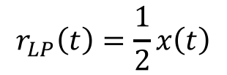


Demodulazione Analogica
Il cui spettro è:
$$|R\left(f\right)|$$
-2f_{c}
-W
W
2f_{c}
f
-2f_{c}-W
-2f_{c}+W
2f_{c}-W
2f_{c}+W
Passaggio per un filtro passabasso H_{LP}(f) avente banda W
|H_{LP} (f)|
1
-W
W
f
Lo spettro del segnale filtrato è:
$$|R_{LP}\left(f\right)|$$
-W
W
f
La cui espressione nel dominio del tempo è:
$$r_{LP}\left(t\right)=\frac{1}{2}x\left(t\right)$$

Slide 23
Variabile Aleatoria
Il discorso sulla probabilità può essere semplificato introducendo la nozione di variabile aleatoria (v.a.)
S
x₂
x₁
È una legge di corrispondenza tra lo spazio dei campioni S e un numero reale.

Slide 24
Funzione di Distribuzione Cumulativa
Introduciamo ora alcuni eventi particolari definiti utilizzando la variabile aleatoria. In particolare introduciamo l’evento:
che in maniera più sintetica indichiamo:
Definiamo la funzione di distribuzione cumulativa, o più sinteticamente CDF, la funzione F_{X}(x):

Slide 25
Funzione di Distribuzione Cumulativa
La CDF è una funzione reale di variabile reale. Il viceversa, ovviamente, non è sempre vero.
3) La F_{X}(x) è una funzione non decrescente di x
F_{X}(x)
1
x

Slide 26
Classificazione di una variabile aleatoria
Le variabili aleatorie (v.a.) si classificano in base alle relative F_{X}(x).
v.a. discreta se F_{X}(x) è costante a tratti
v.a. continua se F_{X}(x) è continua
v.a. mista se F_{X}(x) è in parte continua, in parte costante a tratti
S
Esempio: Calcolare la CDF per l’esperimento lancio di un dado, su cui è stata definita la seguente v.a.
f₁
f₂
f₃
f₄
f₅
f₆
x
1
2
3
4
5
6

Slide 27
Funzione di Distribuzione Cumulativa
1
5/6
4/6
v.a. discreta
3/6
2/6
1/6
0
1
2
3
4
5
6

Slide 28
Funzione di Distribuzione Cumulativa
Calcolare la CDF della variabile aleatoria associata all’istante in cui il treno arriva in stazione nell’intervallo temporale (0,T)
v.a. continua
1
0
T
v.a. uniforme

Slide 29
Funzione Densità di Probabilità
Consideriamo F_{X}(x) , e supponiamo che sia generalmente derivabile in x. La sua derivata prima è la funzione densità di probabilità (pdf).
Proprietà della pdf

Slide 30
Funzione Densità di Probabilità
purché Δx sia sufficientemente piccolo.
x₁
x₁+Δx
x₂
x₂+Δx
La probabilità si “addensa” maggiormente in corrispondenza dei valori della variabile aleatoria che corrispondono ai valori più alti della pdf.

Slide 31
Funzione Densità di Probabilità
Variabile aleatoria uniforme
1

Slide 32
Funzione Densità di Probabilità
pdf esponenziale
A

Slide 33
Funzione Densità di Probabilità
pdf Rayleigh
σ è il valore modale
pdf Gaussiana o normale
m

Slide 34
Media e Varianza
f_{X}(x)
σ₃²
<
σ₂²
<
σ₁²
x
La media (o valore atteso) è il baricentro della distribuzione
La varianza è un indicatore della dispersione intorno al valore medio statistico

Slide 35
Segnali Aleatori
I segnali possono essere classificati in segnali deterministici e in segnali aleatori.
Un segnale si dice deterministico se è perfettamente descritto da una funzione (es: generatore di forme d’onda). Può essere descritto in forma grafica, forma analitica, forma tabellare
Un segnale si dice aleatorio se non è possibile conoscere a priori il valore assunto dal segnale in un certo istante. Non può essere descritto da una funzione precisa. Sono affetti da un certo grado di incertezza.
In molte situazioni l’assunzione deterministica dei segnali tempo-varianti non è valida (es: rumore termico, trasmissione di onde radio). L’utilizzo di funzioni aleatorie è più opportuna.
In particolare le funzioni aleatorie sono utili nella caratterizzazione delle sorgenti di informazione (voce, immagini)

Slide 36
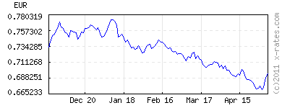
Segnali Aleatori
Un segnale aleatorio è anche detto processo aleatorio o processo stocastico. Può essere visto ad ogni istante di tempo t₁, t₂, t₃, …, t_{n}, per tutte le t appartenenti ad R, come una collezione di variabili aleatorie:
{X(t₁), X(t₂), X(t₃),…X(t_{n})}
Ad ogni istante t, il comportamento del segnale può essere descritto mediante una variabile aleatoria.
Il valore del cambio di domani non è noto. Non posso caratterizzarlo in maniera deterministica. È caratterizzato da un certo grado di incertezza (è aleatorio). È possibile descriverlo in termini statistici.

Slide 37
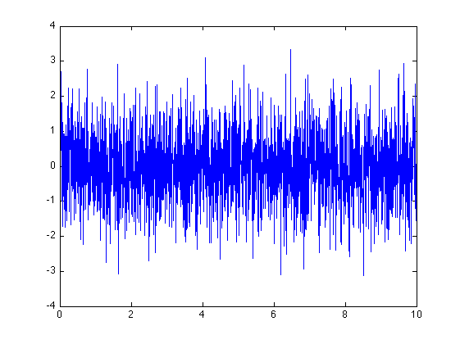
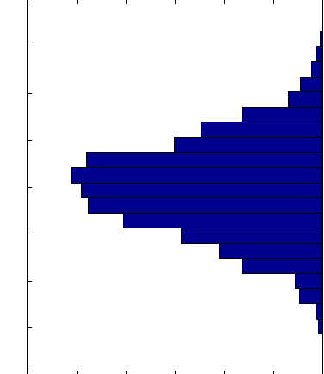
Segnali Aleatori
Es: rumore termico
Fissato un istante di tempo t₁, il segnale X(t₁) è una v.a. Gaussiana a media nulla e varianza unitaria

